Slide 1
A tatárjárás és az ország újjáépítése IV. Béla idején
17. tétel

Slide 2
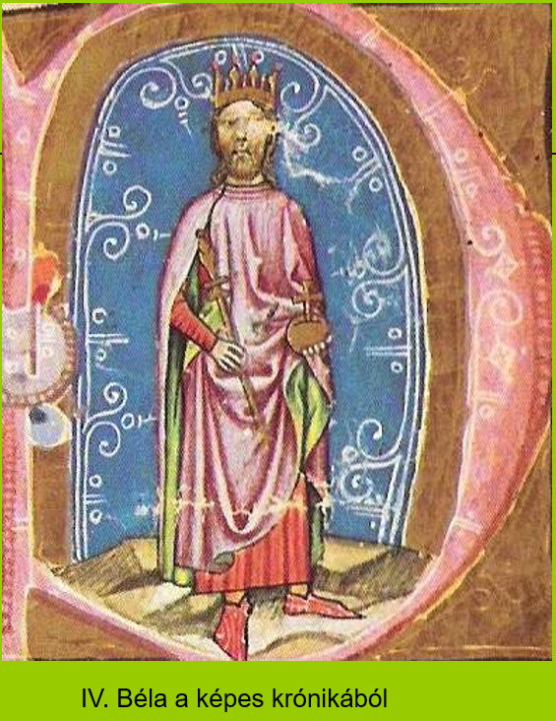
IV. Béla politikája a tatárjárás előtt
IV. Béla (1235-1270)
Vármegyerendszer
  Bárók
  Szerviensek
  Várjobbágyok
  Ez adta a jövedelmet és a hadsereget
II. Andrással ellentétes politika
Kunok befogadása (Duna-Tisza közén, Kiskunság) -> hadsereg ->ellentétek további növelése
A tatárok érkezését Julianus barát jelzi (1240 Kijev +)
Segítség Európa keresztény uralkodóitól

Slide 3
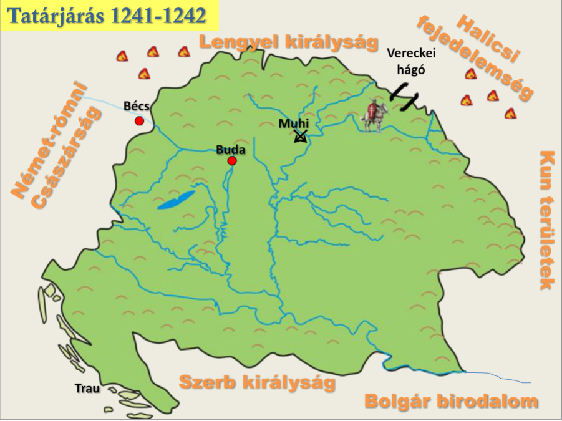
tatárjárás
1241-1242
Vereckei hágón keresztül 60.000 fős sereg Batu kán vezetésével
(három oldalról támadnak)
Béla véres kard ->bárók nem gyülekeznek
Kunok: tatár kémek! Megölik Köteny vezért -> dúlva-fosztogatva kivonulnak az országból

Slide 4
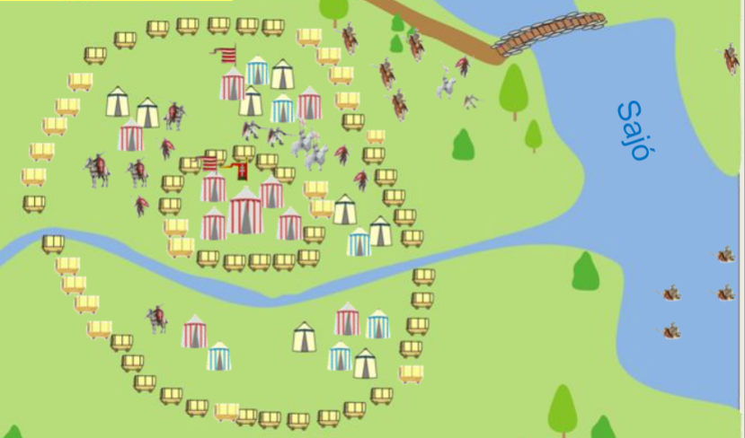
tatárjárás
Tatár seregek a Sajóig csalják a magyar seregeket, majd Muhinál megsemmisítő győzelmet aratnak
-> Béla és kísérete nehézkesen megmenekül
II. Frigyes osztrák herceghez
néhány dunántúli vármegye átengedése
Dalmácia, Trau vára
1241 április 11.

Slide 5
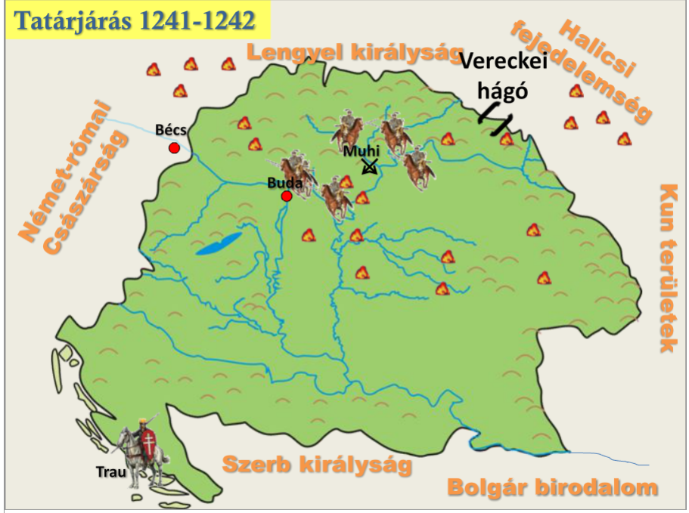
tatárjárás

Slide 6
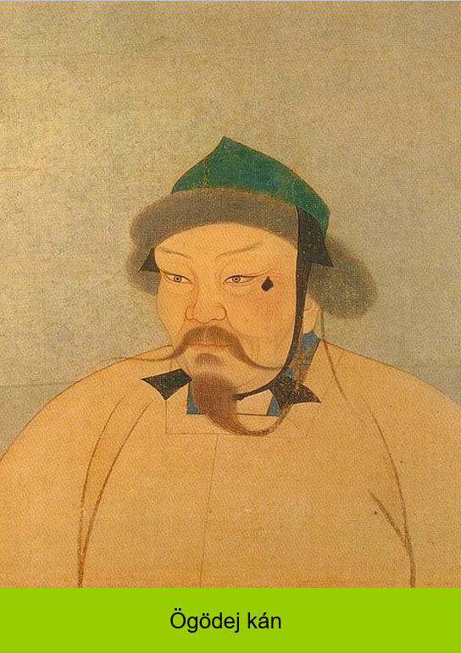
tatárjárás
Ögödej kán halála -> a tatár dúlva-fosztogatva kivonul az országból (Taktikai fogás? Választás?)

Slide 7
IV. Béla megváltozott politikája, újjáépítés
Tatárok esetleges újabb támadása + elidegenült nemesek -> építsünk kővárakat birtokért cserébe
    Bárók megerősödése -> megnőtt a befolyásuk
  Óriási emberveszteség (~20-50%)
  Emberek mocsarakban rejtőztek
  Elsősorban magyar lakta területeken
  -> IV. Béla külföldiek behívásával pótolja a veszteségeket -> II. Honalapító
    Alföldre kunok
    a felvidékre cseh és morva
    nyugaton német
    Erdélyben a románok

Slide 8
Köszönöm szépen a figyelmet!
☺

